Slide 1
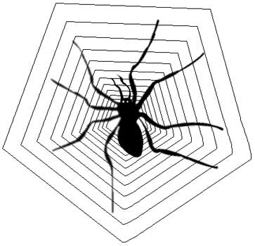
Soporta
Base de Datos
MS-ACCESS
SQL SERVER
ORACLE
Normatividad
en
Base de Datos
Seguridad
Y
Control de Acceso
Resultados
en
Tiempo
Real
Interfaz
Amigable
Y
Dinámica
Configuración
Personalizada
Sin
Límite
De
Usuarios
Manejo
de
Minería de Datos

